Slide 1
Домашний кинотеатр. Фильмы для семейного просмотра.
КГУ «СШИ№9»
Педагог-психолог Лисейкина Е.Н.

Slide 2
Продолжаем наши встречи на
диване семейного кинозала.
Все наши дети, как и во всем мире, знают, кто такие Спанч Боб, Белоснежка или Шрек.
Но отечественные анимационные герои, увы, почти забыты, наши родные «мультики» становятся редкостью.
Давайте восстановим справедливость!
Откроем для себя заново мир казахстанских мультфильмов и фильмов!

Slide 3
Ақсақ Құлан (Хромой Кулан)
Этот мультфильм вне времени потому, что
создан по мотивам народной легенды, рассказывающей историю появления двухструнной домбры. Музыка для казахского народа была неотъемлемой частью жизни, и легенда повествует о том, что музыка бывает красноречивее всяких слов.
Интересный факт:
Мультфильм назван в честь
известнейшего казахского
кюя – «Ақсақ Құлан».
Кулан – это дикая миниатюрная лошадь, которую невозможно приручить.

Slide 4
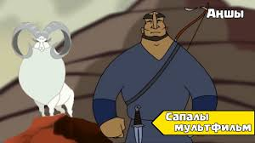
Аңшы (Охотник) О чем мультфильм: Охотник был главным кормильцем целого аула. Все восхищались им, все ждали каждого его возвращения с охоты. Он был отрадой аксакалов и героем мальчишек. Но все изменяется, когда слава затмевает охотнику разум и он начинает охотиться без надобности. И тут вмешивается сама природа… .

Slide 5
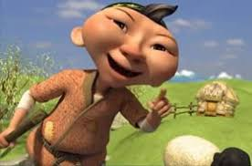
Алдар Көсе (Алдар Косе) - известный хитрец, который не полезет за словом в карман. В сказках основной идеей является не хитрость и плутовство, а то, как и в каких целях надо использовать ум и красноречие. Интересный факт: Мультфильм создан как пособие для обучения казахскому языку. В конце каждой серии приводятся основные фразы, встречающиеся в мультфильме, с переводом на русский.

Slide 6
Қошқар мен Теке (Баран и Козел) О чем мультфильм: Хорошо там, где нас нет. Вот и козел и баран уходят из родного дома в поисках новой счастливый жизни. Но только лишь пройдя через трудности, они понимают, что настоящее счастье – это жизнь на родной земле. В мультфильме есть еще один персонаж. Это навозный жук, который катит свой навозный шарик.

Slide 7
Книга легенд: Таинственный лес
Баха и Таха — сыновья известного бизнесмена, хулиганы и любители приключений. Их жизнь полна проделок и неожиданных «сюрпризов».
Однажды, прочитав в книге о том, что Царица амазонок нуждается в помощи в борьбе против сил Зла, они решают отправиться в сказочный лес, чтобы выручить Царицу амазонок, а в обмен на эту помощь — оживить маму и вернуть внимание своего отца.
Тем временем, злая мачеха,
измученная выходками детей,
нанимает двух бандитов для
их похищения. Незадачливые
похитители увозят хулиганов
далеко в лес, где кроется
портал в древний
фантастический мир…

Slide 8
Приятного просмотра!

